Slide 1

Machine Learning Aprendizaje no supervisado
Data Science Bootcamp
The Bridge

Slide 2
Introducción
Notes:
Digamos que quieres crear un sistema que tome unas cuantas fotos de cada artículo en una línea de producción y detecte qué artículos son defectuosos.
Es bastante fácil crear un sistema que tome fotos automáticamente, lo que puede dar lugar a miles de fotos cada día. En pocas semanas se puede crear un conjunto de datos razonablemente amplio.
Pero espera, ¡no hay etiquetas! Si quiere entrenar un clasificador binario normal que prediga si un artículo es defectuoso o no, tendrá que etiquetar cada imagen como "defectuosa" o "normal".
Por lo general, esto requerirá que expertos humanos se sienten y revisen manualmente todas las imágenes.
Se trata de una tarea larga, costosa y tediosa, por lo que normalmente sólo se realiza en un pequeño subconjunto de las imágenes disponibles.
Como resultado, el conjunto de datos etiquetados será bastante pequeño, y el rendimiento del clasificador será decepcionante. Además, cada vez que la empresa haga algún cambio en sus productos, habrá que volver a empezar todo el proceso desde cero.
¿No sería sería genial si el algoritmo pudiera explotar los datos no etiquetados sin necesidad de humanos para etiquetar cada imagen? Así es el aprendizaje no supervisado.
El aprendizaje no supervisado (UL) es un tipo de algoritmo que aprende patrones a partir de datos no etiquetados. La esperanza es que, mediante el mimetismo, la máquina se vea obligada a construir una representación interna compacta de su mundo. A diferencia del aprendizaje supervisado (SL), en el que los datos son etiquetados por un ser humano, por ejemplo, como "coche" o "pez", etc., el UL muestra una autoorganización que capta los patrones como predilecciones neuronales o densidades de probabilidad[1] Los otros niveles del espectro de la supervisión son el aprendizaje por refuerzo, en el que la máquina sólo recibe una puntuación numérica de rendimiento como guía, y el aprendizaje semisupervisado, en el que se etiqueta una parte más pequeña de los datos. Dos amplios métodos en el UL son las redes neuronales y los métodos probabilísticos.
Examinaremos otras tareas y algoritmos de aprendizaje no supervisado y algoritmos:
Detección de anomalías: el objetivo es aprender cómo son los datos "normales" y utilizarlos para detectar casos anormales, como artículos defectuosos en una línea de producción o una nueva tendencia en una serie temporal.-
Estimación de la densidad: se trata de estimar la función de densidad de probabilidad (PDF) del proceso aleatorio que ha generado el conjunto de datos. Se utiliza habitualmente para la detección de anomalías: los casos situados en regiones de muy baja densidad son probablemente de baja densidad. También es útil para el análisis y la visualización de datos

Slide 3
Introducción al aprendizaje no supervisado
1.0 Introducción
1.1 Reducción de la dimensionalidad
1.2 Clustering
1.3 Exploración y depuración de datos
1.4 Validación del modelo: representación gráfica y estadística de resultados
1.5 Equilibrio sesgo-varianza
1.6 Métricas
Notes:
- En esta unidad temática vamos a introducir algunos de los conceptos principales dentro del aprendizaje no supervisado.
- Se denomina reducción de la dimensionalidad a la familia de transformaciones que consiste en pasar de un espacio de alta dimensión a otro de baja.
- Clustering: el objetivo es agrupar instancias similares en clusters. Se trata de una gran herramienta para el análisis de datos, la segmentación de clientes, los sistemas de recomendación, los motores de búsqueda, la segmentación de imágenes, el aprendizaje semisupervisado, la reducción de la dimensionalidad, etc.
Importancia de analizar bien los datos antes de introducirlos en un modelo de aprendizaje no supervisado
El equilibrio entre sesgo y varianza no es exclusivo del aprendizaje supervisado
A pesar de no conocer los valores reales, hay formas de medir lo bien que lo hace un algoritmo de este tipo

Slide 4
Capítulo 1.1
Reducción de la Dimensionalidad
Notes:
¿Ha trabajado alguna vez en un conjunto de datos con más de mil variables? ¿Qué tal más de 50.000 variables? Puede ser una tarea muy difícil, especialmente si no sabe por dónde empezar. Tener un alto número de variables es tanto una bendición como una maldición. Es genial que tengamos un montón de datos para analizar, pero es un reto debido al tamaño.
Muchos problemas de aprendizaje automático implican miles o incluso millones de características para cada instancia de entrenamiento. Esto no sólo hace que el entrenamiento sea extremadamente lento, sino que también puede hacer que sea mucho más difícil encontrar una buena solución, como veremos. Este problema se conoce a menudo como la maldición de la dimensionalidad.
Afortunadamente, en los problemas del mundo real, a menudo es posible reducir el número de características considerablemente, convirtiendo un problema intratable en uno manejable. Por ejemplo, consideremos las imágenes MNIST, que representan imágenes de dígitos escritos manualmente, los píxeles de los bordes de la imagen son casi siempre blancos, por lo que se podrían eliminar completamente del conjunto de entrenamiento sin perder mucha información. Además, dos píxeles vecinos suelen estar muy correlacionados: si los fusiona en un solo píxel (por ejemplo, tomando la media de las intensidades de los dos píxeles), no se perderá mucha información.
Al reducir la dimensionalidad se pierde algo de información (al igual que comprimir una imagen en JPEG puede degradar su calidad), así que aunque aunque acelere el entrenamiento, también puede hacer que su sistema funcione ligeramente peor. También hace que sus tuberías sean un poco más complejas y, por tanto, más difíciles de mantener. Por lo tanto, primero hay que intentar entrenar sistema con los datos originales antes de considerar el uso de la reducción dimensional si el entrenamiento es demasiado lento. Sin embargo, en algunos casos reducir la dimensionalidad de los datos de entrenamiento puede filtrar ruido y detalles innecesarios y, por lo tanto, dar lugar a un mayor rendimiento (pero en general no lo hará; sólo acelerará el entrenamiento).
Se denomina reducción de la dimensionalidad a la familia de transformaciones que consiste en pasar de un espacio de alta dimensión a otro de baja.

Slide 5



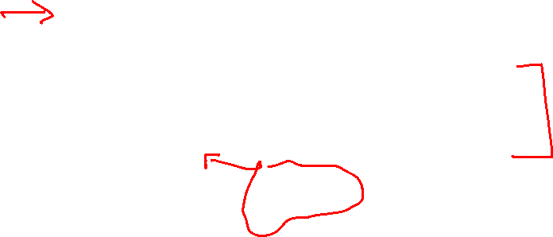
Capítulo 1.1
Reducción de la dimensionalidad
Transformación de los datos de un espacio de alta dimensión en un espacio de baja dimensión conservando sus propiedades
Algoritmos
Selección Variables
Gráficas
Menor complejidad
Menos subóptimos
Mayor precisión
Menor ruido
Eliminación de redundancia
Agrupación por categorías
Disminución multicolinealidad
Representaciones en 2 ó 3D
Cambios en Sistema de Referencia
Notes:
¿Cuál es la motivación para llevar a cabo este tipo de transformaciones?
Los algoritmos de Machine Learning, optimización, etc incrementan su complejidad computacional a medida que la dimensión del problema (número de columnas en caso tabular) lo hace. De esta manera, una disminución en el tamaño del problema puede permitirnos ahorrar tiempo, incrementar el número de pruebas e incluso disminuir la probabilidad de quedarnos con soluciones subóptimas al reducir el espacio de búsqueda.
En ocasiones, en los datos de partida se dispone de información redundante que, además de incrementar innecesariamente el coste computacional, introduce ruido y afecta al correcto funcionamiento del mismo. Además de esto, es habitual encontrarse el problema de multicolinealidad entre predictores, esto es, que unos predictores puedan escribirse, en cierto modo, como sumas, restas o productos por constante de otros de ellos. En muchas ocasiones, que esto no ocurra es una hipótesis de los algoritmos.
Aunque, por lo general, las técnicas de reducción de la dimensionalidad no facilitan la interpretabilidad y explicabilidad de los modelos, si que pueden permitir agrupar aquellas que se refieren a aspectos concretos del problema. Por ejemplo, en caso de clasificar clientes, podrían agruparse las variables de poder adquisitivo en una sola.
- Además de acelerar el entrenamiento, la reducción de la dimensionalidad también es extremadamente útil para la visualización de datos (o DataViz). La reducción del número de dimensiones a dos (o tres) permite trazar una vista condensada de un conjunto de entrenamiento de alta dimensión en un gráfico y, a menudo, obtener algunas ideas importantes mediante la detección visual de patrones, como los clusters. Además, DataViz es esencial para comunicar sus
conclusiones a personas que no son científicos de datos, en particular a los responsables de la toma de decisiones que utilizarán sus resultados.

Slide 6
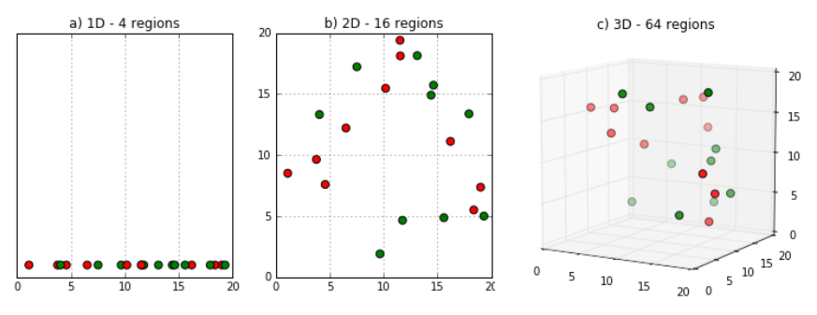
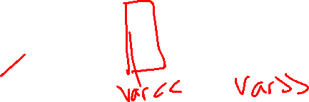
Capítulo 1.1
Reducción de la dimensionalidad
Más dimensiones -> Más dispersión
Más dispersión -> Menos similaridad
Menos similaridad -> Overfitting
Notes:
Además de los mencionados anteriormente, uno de los principales problemas del exceso de variables en Machine Learning y en métodos estadísticos en general es la Maldición de la Dimensión o, en inglés, Dimensionality Curse.
En matemáticas y estadística, la maldición de la dimensión (también conocida como efecto Hughes​) se refiere a los diversos fenómenos que surgen al analizar y organizar datos de espacios de múltiples dimensiones (cientos y miles de dimensiones) que no suceden en el espacio físico descrito generalmente con solo tres dimensiones.
Hay múltiples fenómenos referidos con este nombre en campos tales como el análisis numérico, el muestreo, la combinatoria, el aprendizaje automático, la minería de datos y bases de datos. La causa común de estos problemas es que cuando aumenta la dimensionalidad, el volumen del espacio aumenta exponencialmente haciendo que los datos disponibles se vuelven dispersos. Esta dispersión es problemática para cualquier método que requiera significación estadística. Con el fin de obtener un resultado estadísticamente sólido y fiable, la cantidad de datos necesarios para mantener el resultado a menudo debe crecer también exponencialmente con la dimensionalidad. Además la organización y búsqueda de datos a menudo se basa en la detección de las áreas donde los objetos forman grupos con propiedades similares, y en datos de alta dimensión, sin embargo todos los objetos parecen ser escasos y diferentes en muchos aspectos, lo que impide que las estrategias de organización de datos comunes sean eficientes.
Por ejemplo, en métodos que emplean la distancia como criterio, el exceso de dimensiones da lugar a que las distancias entre los puntos aumente, tendiendo a la equidistancia.

Slide 7


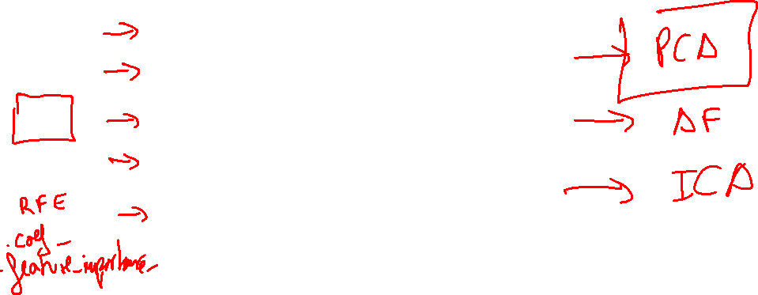
Capítulo 1.1
Reducción de la dimensionalidad
Selección
Transformación
% Valores Ausentes
Varianza
Intercorrelación
Relación con Target
Algoritmos de Selección de Variables
Análisis de Componentes Principales
Análisis Factorial
Análisis de Componentes Independientes
Notes:
Hay dos categorías en la reducción de la dimensionalidad:
- Eliminación de las variables que menos contribuyen a la solución
- Combinándolas para obtener agrupaciones de las mismas
Dentro de las de Selección, encontramos algunas basadas en el sentido común:
- % Valores Ausentes: Los valores ausentes pueden estar motivados por muchas razones. Sin embargo, en general, no aportan información y no son aceptados por la mayoría de algoritmos. Ante esta situación, se pueden completar con algún método, lo cual sería “falsear” los datos de alguna manera, o eliminarlos. El método del ratio de valores ausentes consiste en fijar un umbral de valores ausentes permitidos y eliminar las variables que superan el mismo
- Varianza: Si una variable toma un valor prácticamente constante, dicha variable aporta poca información y, por lo tanto, puede ser eliminada en caso de exceso de dimensionalidad. Este método es útil principalmente para variables continuas.
- Intercorrelación: Como hemos mencionado antes, muchos algoritmos tienen como hipótesis que las variables de entrada no tengan relación entre sí. Esto, además, aporta información redundante por lo que si calculamos el coeficiente de correlación, podemos quedarnos con aquellas variables que estén poco correlacionadas con las demás.
- Relación con el target: Cuando queremos predecir una magnitud, habitualmente, buscamos que ésta sea sensible al comportamiento de los predictores. Es por ello que aquellos predictores que no cumplen esto aportan menos información y pueden ser eliminados. En este caso, no basta únicamente con estudiar su correlación lineal, puesto que es posible que ésta sea nula pero existan relaciones más complejas (no lineales)
- Algoritmos de Selección de Variables: Se basan en evaluar de manera iterativa el rendimiento de un modelo en función de las puntuaciones que se obtienen en el mismo.
Las de Transformación son algo más complejas y se basan en cambiar las coordinadas de las variables de manera que minimicen la varianza (Componentes Principales) o la intercorrelación entre predictores (Análisis Factorial)
En la siguiente unidad temática entraremos en más detalle sobre el PCA

Slide 8
Capítulo 1.2
Clustering
Notes:
Mientras disfrutas de una excursión por la montaña, te tropiezas con una planta que nunca habías visto. Miras a tu alrededor y te fijas en unas cuantas más. No son perfectamente idénticas, pero son lo suficientemente parecidas como para que sepas que lo más probable es que pertenezcan a la misma especie (o al menos al mismo género). Puede que necesites a un botánico para que te diga de qué especie se trata, pero desde luego no necesitas a un experto para identificar grupos de objetos de aspecto similar. Esto se llama clustering: es la tarea de identificar instancias similares y asignarlas a clusters, es decir, a grupos de instancias similares.
No existe una definición universal de lo que es un cluster: realmente depende del contexto, y diferentes algoritmos capturarán diferentes tipos de clusters. Por ejemplo, algunos algoritmos buscan instancias centradas en un punto concreto, llamado centroide. Otros buscan regiones continuas de instancias densamente empaquetadas: estos clusters pueden adoptar cualquier forma. Algunos algoritmos son jerárquicos y buscan clusters de clusters. Y la lista continúa.
En esta sección, veremos dos algoritmos de clustering muy populares: K-Means y Divisivos, y mostraremos algunas de sus aplicaciones, como la reducción de la dimensionalidad no lineal, el aprendizaje semisupervisado y la detección de anomalías.

Slide 9
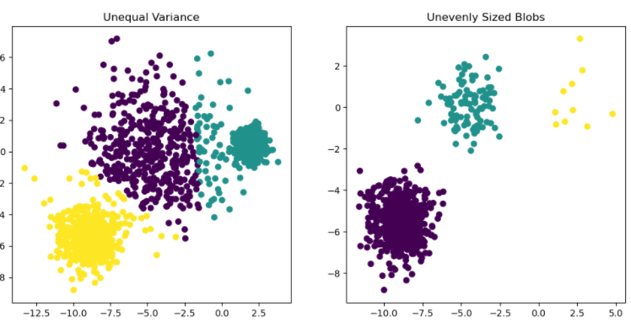

Capítulo 1.2
Clustering
Agrupación de datos según un criterio de similaridad, habitualmente basado en distancias
Determina grupos sin necesidad de ser etiquetados previamente
Utilidades muy diversas:
Análisis de Datos
Detección de anomalías
Segmentación de clientes
Motores de búsqueda
Notes:
El clustering es muy importante ya que determina la agrupación intrínseca entre los datos no etiquetados presentes. No hay criterios para un buen agrupamiento. Depende del usuario, cuáles son los criterios que puede utilizar y que satisfacen su necesidad. Por ejemplo, podríamos estar interesados en encontrar representantes de grupos homogéneos (reducción de datos), en encontrar "agrupaciones naturales" y describir sus propiedades desconocidas (tipos de datos "naturales"), en encontrar agrupaciones útiles y adecuadas (clases de datos "útiles") o en encontrar objetos de datos inusuales (detección de valores atípicos). Este algoritmo debe hacer algunas suposiciones que constituyen la similitud de los puntos y cada suposición hace diferentes e igualmente válidas las agrupaciones.
El clustering se utiliza en una gran variedad de aplicaciones, entre ellas:
- Para la segmentación de clientes: puede agrupar a sus clientes en función de sus compras su actividad en su sitio web, etc. Esto es útil para entender quiénes son sus clientes y lo que necesitan, de modo que pueda adaptar sus productos y productos y campañas de marketing a cada segmento. Por ejemplo, esto puede ser útil en los sistemas de recomendación para sugerir contenidos que otros usuarios del mismo grupo han disfrutado.
- Para el análisis de datos: cuando se analiza un nuevo conjunto de datos, suele ser útil descubrir primero clusters de instancias similares, ya que a menudo es más fácil analizar los clusters por separado.
- Como técnica de reducción de la dimensionalidad: una vez que se ha agrupado un conjunto de datos, suele ser posible de datos, suele ser posible medir la afinidad de cada instancia con cada clúster (la afinidad es cualquier medida de cómo encaja una instancia en un clúster). El vector de características x de cada instancia de cada instancia puede sustituirse por el vector de afinidades de sus clústeres. Si hay k clusters, entonces este vector es k dimensional. Este vector es típicamente mucho menos dimensional que el vector de características original, pero puede conservar suficiente información para para el procesamiento posterior.
- Para la detección de anomalías (también llamada detección de valores atípicos): cualquier instancia que tenga una baja afinidad con todos los clusters es probable que sea una anomalía. Por ejemplo, si ha agrupado los usuarios de su sitio web en función de su comportamiento, puede detectar usuarios con comportamiento inusual, como un número inusual de solicitudes por segundo, etc. La detección de anomalías es especialmente útil para detectar defectos en la fabricación, o para la detección de fraudes.
- Para el aprendizaje semisupervisado: si sólo tiene unas pocas etiquetas, podría realizar clustering y propagar las etiquetas a todas las instancias del mismo cluster. Este Esto puede aumentar en gran medida la cantidad de etiquetas disponibles para un algoritmo de supervisado posterior y, por tanto, mejorar su rendimiento.
- Para los motores de búsqueda: por ejemplo, algunos motores de búsqueda permiten buscar imágenes que son similares a una imagen de referencia. Para construir un sistema de este tipo, primero habría que aplicar un algoritmo de agrupación a todas las imágenes de su base de datos: las imágenes similares imágenes similares se agruparían en el mismo grupo. Entonces, cuando un usuario proporciona una imagen de referencia todo lo que hay que hacer es encontrar el cluster de esta imagen utilizando el modelo de clustering entrenado, y entonces puede simplemente devolver todas las imágenes de este clúster.
- Para segmentar una imagen: agrupando los píxeles según su color y sustituyendo el color de cada píxel por el color medio de su clúster, es posible reducir el número de colores diferentes en la imagen. Esta técnica se utiliza en muchos sistemas de detección y seguimiento de objetos, ya que facilita la detección del contorno de cada objeto.
Métodos de agrupación :
Métodos basados en la densidad : Estos métodos consideran los cúmulos como la región densa que tiene cierta similitud y es diferente de la región más baja y densa del espacio. Estos métodos tienen una buena precisión y capacidad para fusionar dos conglomerados. Por ejemplo, DBSCAN (Agrupación espacial basada en la densidad de aplicaciones con ruido), OPTICS (Ordenación de puntos para identificar la estructura de los conglomerados), etc.
Métodos basados en la jerarquía: Los conglomerados formados en este método forman una estructura de tipo árbol basada en la jerarquía. Los nuevos clusters se forman utilizando el previamente formado. Se divide en dos categorías
Aglomerado (enfoque de abajo hacia arriba)
Divisivo (enfoque de arriba hacia abajo)

Slide 10
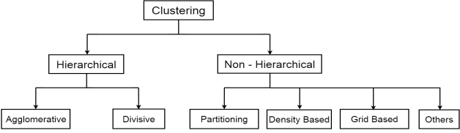
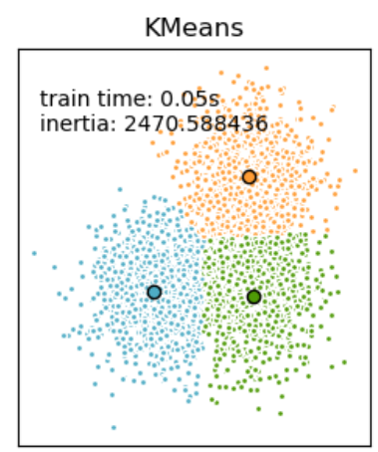
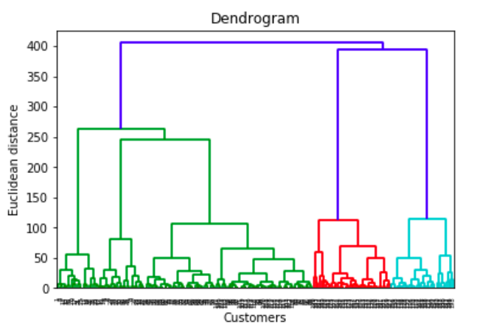

Capítulo 1.2
Clustering
Notes:
Los dos algoritmos de clustering más estudiados son el particional y el jerárquico. Estos algoritmos han sido muy utilizados en una amplia gama de aplicaciones debido principalmente a su simplicidad y facilidad de implementación en relación con otros algoritmos de clustering. Los algoritmos de clustering parcial tienen como objetivo descubrir las agrupaciones presentes en los datos optimizando una función objetivo específica y mejorando iterativamente la calidad de los datos y mejorando iterativamente la calidad de las particiones. Estos algoritmos suelen requerir ciertos parámetros del usuario para elegir los puntos prototipo que representan cada cluster. Por esta razón también se denominan algoritmos de clustering basados en prototipos.
Los algoritmos de clustering jerárquico, en cambio, abordan el problema del clustering desarrollando una estructura de datos basada en un árbol binario llamado dendrograma. Una vez construido el dendrograma, se puede elegir automáticamente el número correcto de clusters dividiendo el árbol en diferentes niveles para obtener diferentes soluciones de clustering para el mismo conjunto de datos sin tener que volver a ejecutar el algoritmo de clustering. El clustering jerárquico puede lograrse de dos maneras diferentes, a saber, el clustering bottom-up y el top-down. Aunque ambos enfoques utilizan el concepto de dendrograma al agrupar los datos, pueden producir conjuntos de resultados totalmente diferentes dependiendo del criterio utilizado durante el proceso de clustering.
Los métodos parciales necesitan disponer de un conjunto de semillas iniciales (o clusters) que luego se mejoran de forma iterativa. Los métodos jerárquicos, en cambio, pueden empezar con los puntos de datos individuales en clusters individuales y construir la agrupación. El papel de la métrica de distancia también es diferente en ambos algoritmos. En el clustering jerárquico, la métrica de distancia se aplica inicialmente a los puntos de datos en el nivel base y luego se aplica progresivamente a los subclústeres eligiendo puntos representativos absolutos para los subclústeres. Sin embargo, en el caso de los métodos particionales, en general, los puntos representativos elegidos en diferentes iteraciones pueden ser puntos virtuales como el centroide del cluster (que no existe en los datos).
Diferencias principales:
Establecimiento del número de clusters previamente a la ejecución. En los no jerárquicos no es necesario pero en los de particionamiento sí.
Particionamiento + simple
Jerárquicos ->dendrograma; bottom-up top-down
La métrica distancia: jerárquicos -> puntos base y subclusters; particionamiento -> puntos base y puntos virtuales tales como los centroides
- No Jerárquicos: Involucra la formación de nuevos clusters al fusionar o dividir los clusters. No sigue una estructura arbórea como la de los cúmulos jerárquicos. Esta técnica agrupa los datos para maximizar o minimizar algunos criterios de evaluación. Los que aquí se muestran se basan en el cálculo de representantes de cada grupo denominados centroides que se van actualizando en cada iteración del algoritmo. Entraremos en más detalle cuando veamos el ejemplo concreto de K-Means
- Métodos basados en la densidad : Estos métodos consideran los cúmulos como la región densa que tiene cierta similitud y es diferente de la región más baja y densa del espacio. Estos métodos tienen una buena precisión y capacidad para fusionar dos conglomerados. Por ejemplo, DBSCAN (Agrupación espacial basada en la densidad de aplicaciones con ruido), OPTICS (Ordenación de puntos para identificar la estructura de los conglomerados), etc. Si un punto dado pertenece a un cúmulo, entonces debe ser redondeado por los puntos del mismo cúmulo.
- Métodos basados en la jerarquía: Los conglomerados formados en este método forman una estructura de tipo árbol basada en la jerarquía. Los nuevos clusters se forman utilizando el previamente formado. Se divide en dos categorías:
- Aglomerado (enfoque de abajo hacia arriba)
- Divisivo (enfoque de arriba hacia abajo)

Slide 11
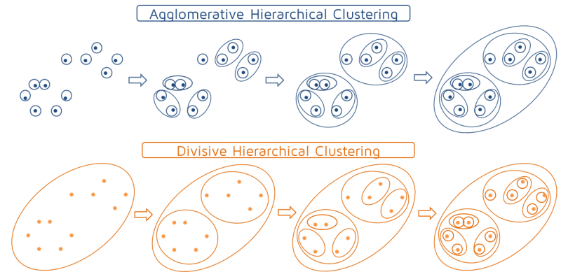


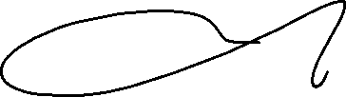



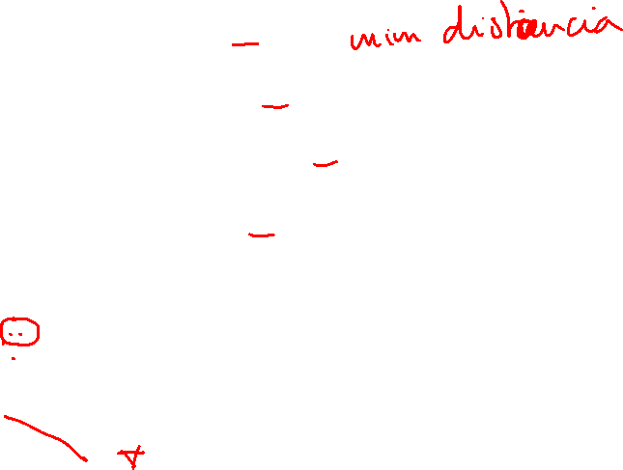


Capítulo 1.2
Clustering
Algoritmos Jerárquicos
Single Link (min)
Complete Link (max)
Average Link (promedio)
Ward (Varianza)
Notes:
Los algoritmos de clustering jerárquico se desarrollaron para superar algunas de las desventajas asociadas a los métodos de clustering planos o particionales. Los métodos particionales suelen requerir un parámetro K predefinido por el usuario para obtener una solución de clustering y suelen ser de naturaleza no determinista. Los algoritmos jerárquicos se desarrollaron para construir un mecanismo más determinista y flexible para agrupar los objetos de datos. Los métodos jerárquicos pueden clasificarse en métodos de clustering aglomerativos y divisivos. Los métodos aglomerativos comienzan tomando clusters únicos (que contienen un solo objeto de datos por cluster) en el nivel inferior y continúan fusionando dos clusters a la vez para construir una jerarquía ascendente de los clusters. Los métodos divisivos, en cambio, comienzan con todos los objetos de datos en un macroclúster enorme y lo dividen continuamente en dos grupos generando una jerarquía de clústeres de arriba a abajo. jerarquía de clusters.
Una jerarquía de clústeres puede interpretarse aquí utilizando la terminología estándar de árbol binario de la siguiente manera. La raíz representa todos los conjuntos de objetos de datos que se van a agrupar y esto forma el vértice de la jerarquía (nivel 0). En cada nivel, las entradas secundarias (o nodos) que son subconjuntos del conjunto de datos corresponden a los clusters. Las entradas de cada uno de estos clústeres pueden determinarse recorriendo el árbol desde el nodo del clúster actual hasta los puntos de datos de la base. Cada nivel de la jerarquía corresponde a un conjunto de clusters. La base de la jerarquía está formada por todos los puntos únicos que son las hojas del árbol. Esta jerarquía de clusters también se denomina dendrograma. La ventaja básica de tener un método de clustering jerárquico es que permite cortar la jerarquía en cualquier nivel y obtener los clusters correspondientes. Esta característica lo hace significativamente diferente de los métodos de de los métodos de clustering particionales, ya que no requiere un parámetro k (número de clusters) predefinido por el usuario. clusters). Más adelante, en este mismo capítulo, hablaremos con más detalle de cómo se corta el dendrograma.
En esta sección, discutiremos primero los diferentes tipos de métodos de clustering aglomerativo que difieren principalmente en las medidas de similitud que emplean. Los algoritmos ampliamente estudiados algoritmos de esta categoría son los siguientes: enlace simple (vecino más cercano), enlace completo (diámetro) la media del grupo (enlace medio), la similitud del centroide y el criterio de Ward (varianza mínima). A continuación, también discutiremos algunos de los métodos populares de clustering divisivo.

Slide 12
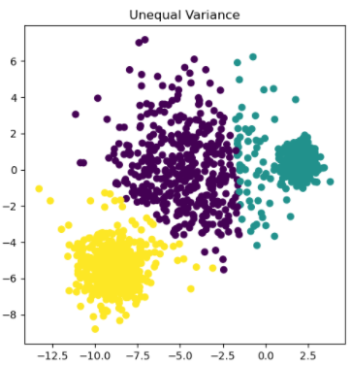
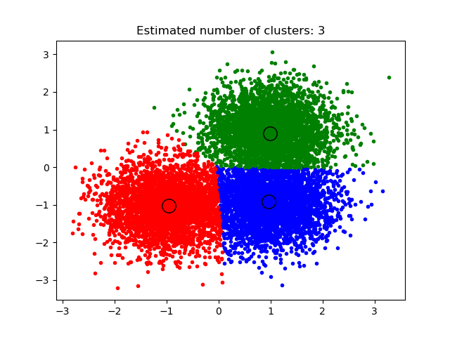
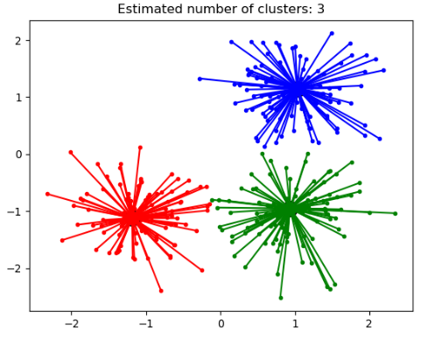
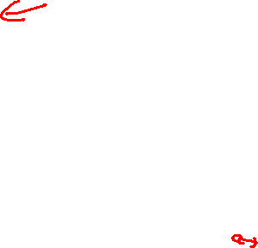
Capítulo 1.2
Clustering
Algoritmos no jerárquicos
Centroides (representantes de cluster)
Minimización de distancias dentro de un mismo grupo
Maximización de distancias respecto a otros clusters
Ejemplos:
K-Means
Affinity Propagation
Mean Shift
Notes:
El primer algoritmo de clustering particional que se discutirá en esta sección es el algoritmo de clustering K-Means. Es uno de los algoritmos de clustering más simples y eficientes propuestos en la literatura de clustering de datos. Después de describir el algoritmo en detalle, se destacarán algunos de los principales factores que influyen en la solución final de clustering. Finalmente, algunas de las variaciones de K-Means ampliamente utilizadas también se discutirán en esta sección.
El clustering de K-Means es el algoritmo de clustering particional más utilizado. Comienza eligiendo K puntos representativos como centroides iniciales. A continuación, cada punto se asigna al centroide más cercano en función de una determinada medida de proximidad elegida. Una vez formados los clusters, se actualizan los centroides de cada uno de ellos. A continuación, el algoritmo repite iterativamente estos dos pasos hasta que los centroides no cambien o se cumpla cualquier otro criterio de convergencia relajado. El clustering de K-means es un algoritmo codicioso que garantiza la convergencia a un mínimo local, pero se sabe que la minimización de su función de puntuación es NP-Hard [35]. Normalmente, la condición de convergencia se relaja y se puede utilizar una condición más débil. En la práctica, se sigue la regla de que el procedimiento iterativo debe continuar hasta que el 1% de los puntos cambien su pertenencia a un cluster.
La agrupación por desplazamiento de medias o Mean Shift es una popular técnica de agrupación no paramétrica que se ha utilizado en muchas áreas de reconocimiento de patrones y visión por ordenador. Su objetivo es descubrir los modos presentes en los datos mediante una rutina de convergencia. El objetivo principal del procedimiento de desplazamiento de la media es determinar los máximos locales o modos presentes en la distribución de los datos. El método de estimación de la densidad del kernel de la ventana de Parzen constituye la base del algoritmo de agrupación del desplazamiento de la media. Comienza con cada punto y luego realiza un procedimiento de ascenso de gradiente hasta la convergencia. Como el vector de desplazamiento de la media siempre apunta hacia la dirección de aumento máximo de la densidad, puede definir un camino que lleva a un punto estacionario de la densidad estimada. Los máximos locales (o modos) de la densidad son tales puntos estacionarios. Este algoritmo de desplazamiento de la media es uno de los métodos de agrupación más utilizados que entran en la categoría de procedimientos de búsqueda de modos.
Dependiendo de los métodos de optimización usados para disminuir la función de costes, también se encuentran distintas variantes.

Slide 13
Capítulo 1.3
Exploración y depuración de datos

Slide 14

Capítulo 1.3
Exploración y depuración de datos
Limpieza
Escalado
Valores Ausentes
Descripción de valores estadísticos
Intercorrelación
Exploración de Distribuciones y Outliers
Estandarización
Escalado Min-Max
Transformaciones basadas en potencias
Notes:
Antes de aplicar un método de aprendizaje, es importante hacerse la idea de cómo funciona el mismo y conocer sus hipótesis para saber qué datos podemos usar y cuáles no.
1.
En la primera etapa de limpieza es importante analizar e interpretar la presencia de valores nulos para saber si es mejor:
- Eliminar aquellas filas con valores ausentes
- Eliminar columnas con más de un cierto % de nulos
- Codificar los nulos
Después, también es importante conocer propiedades de los predictores tanto intrínsecos como en su interacción con el resto de ellos.
Es importante representar gráficamente las relaciones entre las variables tomadas 2 a 2 para saber si existen dependencias lineales fuertes o detectar patrones por inspección visual.
2. MUY IMPORTANTE
Cuando aplicamos modelos basados en distancias como es el clustering o realizamos combinaciones lineales de predictors, es de vital importancia que éstos estén escalados y sean adimensionales. De esta manera, nos aseguramos de que las comparaciones son justas y, además, garantizamos un cierto nivel de estabilidad numérica en los algoritmos,
En múltiples ocasiones, conseguir que el comportamiento de los datos sea similar a una distribución de campana o gausiana, nos asegura tener resultados idóneos para ciertos tipos de algoritmos. Por ejemplo, en K-Means se buscan clusters convexos, y esto es algo que usualmente se tiene cuando todas las variables siguen una distribución normal (los centroides serían los valores medios de las gaussianas)

Slide 15
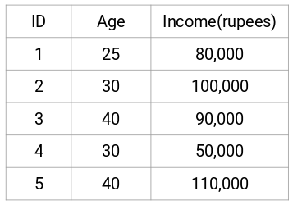


Capítulo 1.3
Exploración y depuración de datos
¿Cuándo es fundamental escalar en métodos basados en distancia?
Obligatorio: Rangos muy diferentes y unidades distintas
Opcional: Rangos similares pero unidades distintas
No Recomendado: Rangos similares en variables cuyas distancias no queremos que se distorsionen. Por ejemplo, latitud y longitud.
Notes:
¿Por qué necesitamos escalar los datos?
Todos los algoritmos basados en la distancia se ven afectados por la escala de las variables. Considere que sus datos tienen una variable de edad que indica la edad de una persona en años y una variable de ingresos que indica los ingresos mensuales de la persona en rupias:
En este caso, la edad de la persona oscila entre 25 y 40 años, mientras que la variable de ingresos oscila entre 50.000 y 110.000. Intentemos ahora encontrar la similitud entre las observaciones 1 y 2. La forma más habitual es calcular la distancia euclidiana y recordar que cuanto más pequeña sea esta distancia más cerca estarán los puntos y, por tanto, serán más parecidos entre sí. Para recordar, la distancia euclidiana viene dada por la expresión observada en D.
La distancia euclidiana entre la observación 1 y la 2 resultará ser alrededor de 20000,000625. Se puede observar aquí que la alta magnitud de los ingresos afectó a la distancia entre los dos puntos. Esto repercutirá en el rendimiento de todo modelo basado en la distancia, ya que dará mayor peso a las variables de mayor magnitud (los ingresos en este caso).
No queremos que nuestro algoritmo se vea afectado por la magnitud de estas variables. El algoritmo no debe estar sesgado hacia las variables de mayor magnitud. Para superar este problema, podemos reducir todas las variables a la misma escala. Una de las técnicas más comunes para hacerlo es la normalización, en la que calculamos la media y la desviación estándar de la variable. A continuación, para cada observación, restamos la media y luego la dividimos por la desviación estándar de esa variable:
Además de la normalización, existen otros métodos para reducir todas las variables a la misma escala. Por ejemplo: Escala Min-Max. En este caso, el escalado se realiza mediante la siguiente fórmula:
Por ahora, nos centraremos en la normalización. También puede probar el escalamiento min-max. Veamos cómo la normalización puede reducir estas variables a la misma escala y, por tanto, mejorar el rendimiento de estos algoritmos basados en la distancia. Si normalizamos los datos anteriores, se verán así:
Vamos a calcular de nuevo la distancia euclidiana entre la observación 1 y 2 es de 1,1438. Podemos ver claramente que la distancia no está sesgada hacia la variable de ingresos. Ahora está dando un peso similar a ambas variables. Por lo tanto, siempre es aconsejable llevar todas las características a la misma escala para aplicar algoritmos basados en la distancia como KNN o K-Means.
El escalado es importante hacerlo con cierto criterio. Como regla general, si las características ya son directamente comparables (como el resultado de una prueba en diferentes momentos), entonces no se querrá reescalar. Por otro lado, las características que no están en escalas comparables (como la altura y el peso) suelen beneficiarse del reescalado. Sin embargo, a veces la elección no estará clara. En ese caso, debería utilizar el sentido común, recordando que las características con valores más grandes tendrán una mayor ponderación.
Latitud y longitud de las ciudades de California: No, ya que el cambio de escala distorsionaría las distancias naturales descritas por la Latitud y la Longitud.
Superficie del sótano y superficie habitable de las casas en Ames, Iowa: Cualquiera de las dos opciones podría ser razonable, pero dado que la superficie habitable de una vivienda tiende a ser más valiosa por pie cuadrado, tendría sentido reescalar estas características para que la superficie del lote no sea ponderada en la agrupación de forma desproporcionada con respecto a su efecto sobre el Precio de Venta, si eso es lo que se intenta predecir.
Número de puertas y caballos de potencia de un coche modelo 1989: Sí, ya que estos no tienen unidades comparables. Sin reescalar, el número de puertas de un coche (normalmente 2 o 4) tendría un peso insignificante comparado con sus caballos de potencia (normalmente cientos).
Lo que hay que entender es que la decisión de reescalar las características, y cómo hacerlo, no suele ser automática, sino que suele depender de algún conocimiento del dominio de los datos y de lo que se intenta predecir. También puede ser útil comparar diferentes esquemas de reescalado mediante validación cruzada.

Slide 16
Capítulo 1.4
Validación del modelo: Representación gráfica y estadística de los resultados
Notes:
Es deseable utilizar criterios de validación sobre la base de conjuntos de datos reales. El problema en el contexto del problema de la agrupación es que los criterios de calidad no son tan precisos como los de muchos otros problemas de minería de datos, como la clasificación, el análisis y la evaluación. otros problemas de minería de datos, como la clasificación, donde los criterios de validación externos están disponibles en forma de etiquetas. Por lo tanto, el uso de uno o más criterios puede favorecer sin que lo sepamos a diferentes algoritmos.
Como sugiere la siguiente discusión, el clustering es un problema en el que una cuantificación precisa no es posible debido a su naturaleza no supervisada. No obstante, muchas técnicas proporcionan una comprensión parcial de los clústeres subyacentes. Algunas técnicas comunes para la validación de clusters son las siguientes:
- Un método común en la literatura es utilizar estudios de casos para ilustrar la calidad subjetiva de los clusters. Aunque los estudios de casos proporcionan una buena visión intuitiva, no son especialmente eficaces para proporcionar una cuantificación más rigurosa de los conglomerados. Aunque los estudios de casos proporcionan una buena visión intuitiva, no son especialmente eficaces para proporcionar una cuantificación más rigurosa de la calidad. A menudo es difícil comparar dos métodos de clustering desde una perspectiva cuantitativa con el uso de dicho enfoque.
- Se pueden utilizar medidas específicas de los conglomerados, como el radio o la densidad de los conglomerados, para para proporcionar una medida de calidad. El problema aquí es que estas medidas pueden favorecer diferentes algoritmos de manera diferente. Por ejemplo, un enfoque de k-means será normalmente superior a un método de clustering basado en la densidad en términos de radio promedio de cluster, pero un método basado en la densidad densidad puede ser superior a un algoritmo k-means en términos de la densidad estimada de los clusters. Esto se debe a que existe una circularidad en el uso de un criterio particular para evaluar el algoritmo, cuando el mismo criterio se utiliza para la agrupación. Esto da lugar a un sesgo Por otra parte, a veces es posible comparar razonablemente dos algoritmos diferentes Por otro lado, a veces es posible comparar razonablemente dos algoritmos diferentes de un tipo muy similar (por ejemplo, dos variaciones de k-means) sobre la base de un criterio particular. de un criterio concreto.
- En muchos conjuntos de datos, las etiquetas pueden estar asociadas a los puntos de datos. En estos casos, la calidad del cluster puede medirse en términos de las correlaciones de los clusters con las etiquetas de los datos. Esto proporciona un criterio de validación externo, si las etiquetas no se han utilizado en el proceso de agrupación. Sin embargo, este enfoque no es perfecto, porque las etiquetas de las clases no siempre se alinean con los clusters naturales de los datos. No obstante, este enfoque se considera más "imparcial" que los otros dos métodos mencionados anteriormente y se utiliza habitualmente para la evaluación de clusters.

Slide 17
Capítulo 1.4
Validación del modelo: representación gráfica y estadística de resultados
No Supervisado = No Etiquetas
No Etiquetas = No Métricas Externas
Selección de hiperparámetros en modelos no supervisados:
Método del Codo: Definir una métrica interna del modelo y estudiar su variación a medida que diferentes hiperparámetros son modificados.
Interpretación de parámetros de modelo: En K-Means, usar la ubicación de los centroides y las distancias y en PCA los pesos de las variables para saber si todo está funcionando adecuadamente.
Notes:
El aprendizaje supervisado se caracteriza por la ausencia de etiquetas externas que den una orientación sobre si los resultados obtenidos son buenos o malos.
Validar el comportamiento de un modelo no supervisado es una tarea ardua para la que se necesita un importante dominio del problema y una fuerte intuición matemática y estadística que nos diga en qué debemos fijarnos a la hora de validar si lo estamos haciendo bien.
Los modelos no supervisados se caracterizan por tener pocos hiperparámetros, lo cual hace un poco más sencilla esta tarea. No obstante y en contrapartida, éstos requieren de un esfuerzo significativamente mayor para ser determinados. Aunque existen diversos métodos estadísticos que facilitan esta tarea, en general, requiere de la validación de los mismos a través del conocimiento específico del dominio en cuestión.
Los métodos de tipo “codo” tratan de estudiar los valores de hiperparámetros que son aceptables teniendo en cuenta que no interesa cometer underfitting ni overfitting. Para ello se define una métrica interna que modele estos fenómenos y se busca el rango de valores para los que aparentemente no se dan estos fenómenos.
Además de esto, cuando se entrena un modelo, se obtienen ciertos objetos o parámetros que caracterizan de alguna manera el resultado del entrenamiento y que dependen principalmente de los datos empleados para el mismo. De esta manera, una interpretación de estos parámetros nos puede ayudar a comprender mejor tanto la performance del modelo como el contenido de los datos.
Algunos ejemplos son la ubicación de los centroides en K-Means o los pesos de las variables en el PCA. Estos valores pueden arrojar mucha luz sobre los resultados.

Slide 18
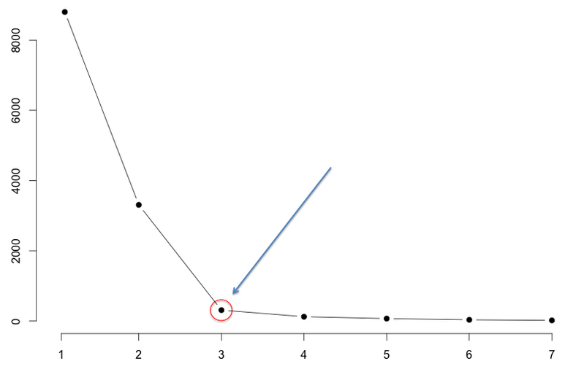
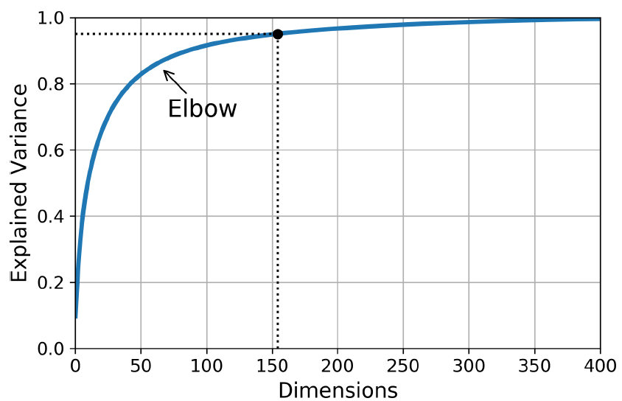
Capítulo 1.4
Validación del modelo: representación gráfica y estadística de resultados
Método del Codo: Definir una métrica interna del modelo y estudiar su variación a medida que diferentes hiperparámetros son modificados. Se busca el primer punto de major previo a la estabilización.
Clustering
Dimensionality Reduction
Notes:
Por ejemplo, cuando se hace K.Means, es necesario pre-establecer el número K de clusters. Es habitual para ello tener una idea del orden de clusters que se pretende encontrar y compararlo con los resultados que se tienen a partir del uso de métodos estadísticos como el del codo. El método del codo consiste en la definición de una métrica interna, que suele ser la SSE de los puntos a su correspondiente centroide, y se estudia su dependencia con respecto a la cantidad de clusters que hay.
Lo mismo ocurre cuando en el PCA utilizamos el ratio de varianza explicada para determinar el número de componentes con el que nos quedamos.
El método del codo recibe su nombre de la forma habitual de las gráficas en las cuáles se usa. Siempre que se tiene una gráfica con forma de logaritmo, hipérbola, etc se buscan valores donde el cambio de derivada es más brusco, es decir, el codo. Esto nos da una idea de que para valores más pequeños en el eje X el crecimiento/decrecimiento es mucho mayor que el que se tiene para valores superiores de X. Suele emplearse como método gráfico para justificar la elección de un determinado parámetro. No obstante, no suele ser un criterio definitivo sino que debe ser validado de nuevo mediante otros métodos o usando el conocimiento del dominio.

Slide 19
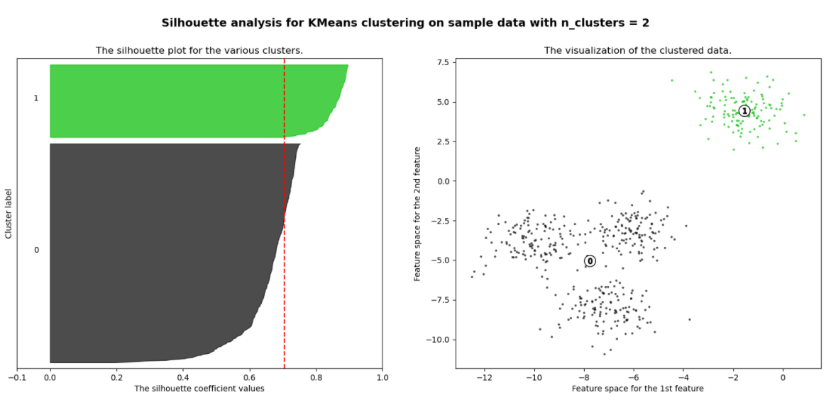
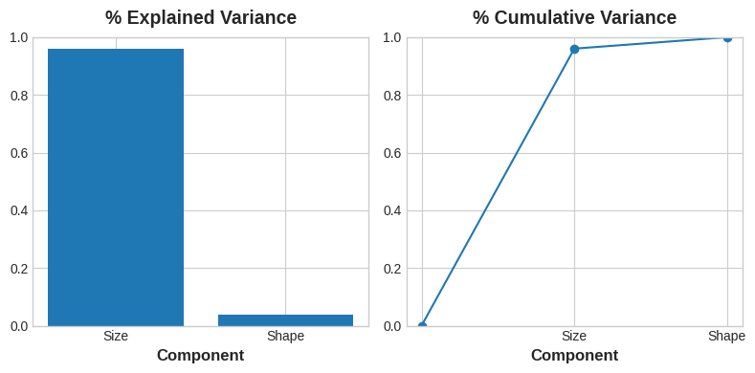
Capítulo 1.4
Validación del modelo: representación gráfica y estadística de resultados
Interpretación de parámetros de modelo: En K-Means, usar la ubicación de los centroides y las distancias y en PCA los pesos de las variables para saber si todo está funcionando adecuadamente.
Clustering
Reducción Dimensionalidad
Notes:
Como hemos mencionado antes, la interpretación de los parámetros del modelo es de gran importancia y suele ser combinado con métodos como el del codo. En el clustering suele ayudar la visualización de los centroides cuando esto es posible y estudiar sus valores, viendo si realmente distinguen grupos diferentes o se ha hecho un sobreparticionamiento de los datos. Además, nos podemos ayudar de ciertas métricas que se complementan a la perfección con estos valores.
En el caso de algoritmos de reducción de la dimensionalidad, se puede obtener información acerca de qué información se conserva y qué información ha sido desechada, además de comprender el significado de las nuevas variables obtenidas y cómo influye esta elección en la nueva estructura de datos.

Slide 20
Capítulo 1.5
Equilibrio sesgo-varianza

Slide 21
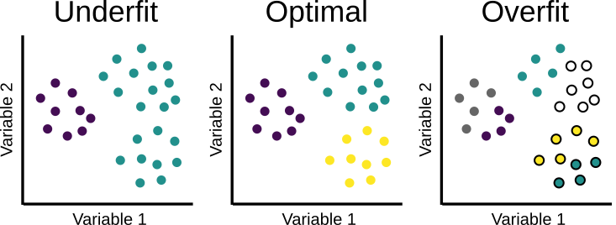
Capítulo 1.5
Equilibrio sesgo-varianza
Al igual que sucede con el aprendizaje supervisado, existen los conceptos de overfitting y underfitting
En el caso del clustering, el overfitting corresponde a la formación de clusters excesivamente particulares, perdiéndose así la generalidad esperada en un nuevo conjunto de test.
El caso más claro y trivial sería aquel en el cual cada punto representa un cluster.
Notes:
Veamos el clustering, el problema canónico del aprendizaje no supervisado. Uno de los retos de la agrupación es determinar el número de conglomerados.
Si se tienen demasiados clusters, por ejemplo, el número de clusters es igual al número de puntos de datos, entonces cada cluster contiene sólo un punto de datos, y los clusters no codifican ninguna información útil sobre qué puntos de datos son similares entre sí. No hay agrupación de puntos de datos similares y, por tanto, la agrupación no es útil.
Esto es análogo al sobreajuste en el aprendizaje supervisado. En el aprendizaje supervisado, se intenta minimizar el error entre la etiqueta real y la predicción, y el uso de un modelo demasiado complejo puede reducir este error a cero, pero no será útil para futuras predicciones. En el aprendizaje no supervisado, como el clustering, se intenta minimizar la varianza entre clusters, y el uso de un gran número de clusters puede reducir esta varianza a cero, pero de nuevo, no dará un modelo útil de los datos.Por supuesto, también existe el problema de la falta de ajuste en el otro extremo del espectro. En el caso de la agrupación, como se puede adivinar, esto ocurre cuando se tienen muy pocas agrupaciones. En ese caso, la varianza entre clusters es alta (análoga al alto error de entrenamiento en el aprendizaje supervisado).

Slide 22
Capítulo 1.5
Equilibrio sesgo-varianza
En clustering no jerárquico (K-Means) corresponde al establecimiento de un número de clusters similar a la cantidad de puntos.
En clustering jerárquico corresponde a una elección inadecuada del corte realizado sobre el dendrograma.
Notes:
Antes de aplicar un método de aprendizaje, es importante hacerse la idea de cómo funciona el mismo y conocer sus hipótesis para saber qué datos podemos usar y cuáles no.
1.
En la primera etapa de limpieza es importante analizar e interpretar la presencia de valores nulos para saber si es mejor:
- Eliminar aquellas filas con valores ausentes
- Eliminar columnas con más de un cierto % de nulos
- Codificar los nulos
Después, también es importante conocer propiedades de los predictores tanto intrínsecos como en su interacción con el resto de ellos.
Es importante representar gráficamente las relaciones entre las variables tomadas 2 a 2 para saber si existen dependencias lineales fuertes o detectar patrones por inspección visual.
2. MUY IMPORTANTE
Cuando aplicamos modelos basados en distancias como es el clustering o realizamos combinaciones lineales de predictors, es de vital importancia que éstos estén escalados y sean adimensionales. De esta manera, nos aseguramos de que las comparaciones son justas y, además, garantizamos un cierto nivel de estabilidad numérica en los algoritmos,
En múltiples ocasiones, conseguir que el comportamiento de los datos sea similar a una distribución de campana o gausiana, nos asegura tener resultados idóneos para ciertos tipos de algoritmos. Por ejemplo, en K-Means se buscan clusters convexos, y esto es algo que usualmente se tiene cuando todas las variables siguen una distribución normal (los centroides serían los valores medios de las gaussianas)

Slide 24
Capítulo 1.6
Métricas

Slide 25
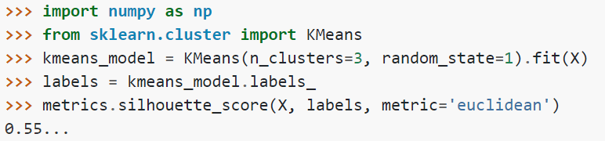
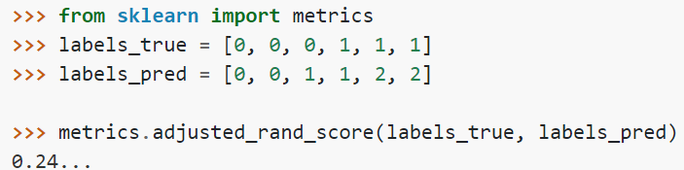
Capítulo 1.6
Métricas
En general, en el clustering existen 3 tipos de métricas basadas, principalmente, en la compacidad y la separabilidad:
Índices externos (supervisados): Índice de Rand ajustado
Índices internos (no supervisados): Índice Silhouette
Índices relativos (Comparación entre 2 estructuras de cluster)
Existen múltiples métricas implementadas en Scikit Learn que permiten de manera sencilla realizar una comparación entre ellas para un mismo modelo de clustering.
Notes:
Evaluar el rendimiento de un algoritmo de clustering no es tan trivial como contar el número de errores o la precisión y el recall de un algoritmo de clasificación supervisado. En particular, cualquier métrica de evaluación no debería tener en cuenta los valores absolutos de las etiquetas de los clústeres, sino más bien si esta agrupación define separaciones de los datos similares a algún conjunto de etiquetas reales o satisface alguna suposición como que los miembros que pertenecen a la misma clase son más similares que los miembros de clases diferentes según alguna métrica de similitud.
A pesar de ser no aprendizaje no supervisado, existen algunas métricas que permiten monitorizar el rendimiento de los modelos de clustering en función de la compacidad de los clusters y las separabilidad.
En múltiples ocasiones, conseguir que el comportamiento de los datos sea similar a una distribución de campana o gausiana, nos asegura tener resultados idóneos para ciertos tipos de algoritmos. Por ejemplo, en K-Means se buscan clusters convexos, y esto es algo que usualmente se tiene cuando todas las variables siguen una distribución normal (los centroides serían los valores medios de las gaussianas)

